Slide 1

2 ███████████
2

Slide 2
2. DTD
XML Web Services
이 명 진
Powered by http://www.xmlcommunity.net
XML Web Services
2장

Slide 3
2.1 Valid XML

Slide 4

2.1.1 Valid XML
Valid XML이란?
  DTD나 XML Schema에 정의된 문서 구조를 따르는 Well-Formed XML 문서
유효성 검사의 필요성
  Well-Formed XML은 단순히 오류가 없는 XML 문서라는 것을 의미한다.
  XML 문서 교환을 위해 XML의 구조 정의가 반드시 필요하다.
<자동차>
<이름>너나타</이름>
<수량>3</수량>
</자동차>
판매점 A의
주문서
해결
방안
XML 문서의
구조를 정의하고,
그 구조에 따라
XML 문서를
작성하도록 한다.
이명진 물류 주식회사
<자동차>
<차종>SMK 5</차종>
<대수>10</대수>
</자동차>
판매점 B의
주문서
XML 문서의 구조가 서로 다르네..
이걸 처리하려면 시간이 꽤 걸리겠는걸.

Slide 5
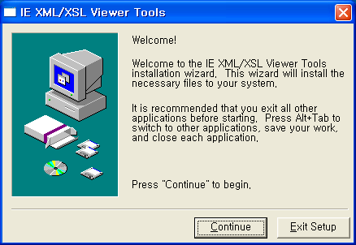
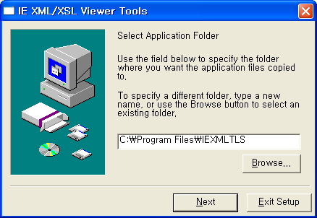
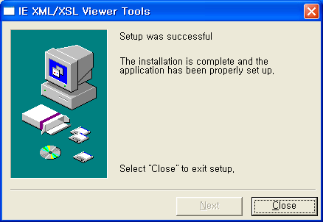
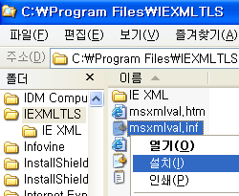
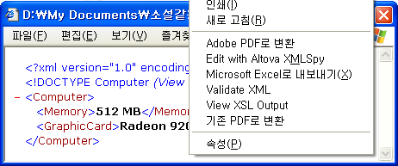
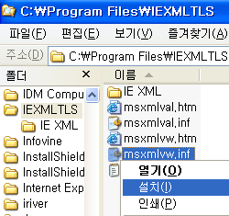
2.1.2 IE의 유효성 검사 툴 설치
그림 2.1.2.1
그림 2.1.2.2
그림 2.1.2.3
인터넷 익스플로러에서 오른쪽 버튼을 누르면 Validate XML 메뉴가 추가된 것을 확인할 수 있다.
그림 2.1.2.4
그림 2.1.2.5
msxmlval.inf와 msxmlvw.inf 파일을 선택한 후 오른쪽 버튼을 누르고 설치 메뉴 선택
그림 2.1.2.6

Slide 6
2.1.3 Demo : DTD(Document Type Definitions)
DTD란?
  XML 문서의 구조를 정의하기 위한 언어
DTD의 특징
  간결한 문법으로 비교적 작성이 쉽다.
  그러나, XML과 다른 문법을 사용한다.
XML
구조 정의
Valid XML
Document
XML Parser
!
DTD
XML
Document
DTD에 정의된 구조에 따라 작성되었는지 검사
DTD에 따른 XML 문서 작성
XML 문서가 Well-Formed XML인지 검사

Slide 7
2.1.3 Demo : DTD (예제)
<?xml version="1.0" encoding="euc-kr"?>
<!DOCTYPE Computer [
<!ELEMENT Computer (CPU, Memory, GraphicCard)>
<!ELEMENT CPU (#PCDATA)>
<!ELEMENT Memory (#PCDATA)>
<!ELEMENT GraphicCard (#PCDATA)>
]>
<Computer>
<CPU>Pantium III</CPU>
<Memory>512 MB</Memory>
<GraphicCard>Radeon 9200</GraphicCard>
</Computer>

Slide 8
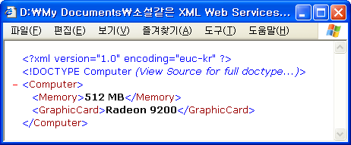
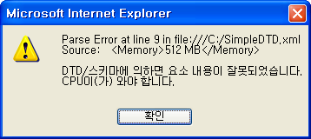

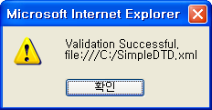
2.1.4 인터넷 익스플로러에서의 유효성 검사
그림 2.1.4.2
그림 2.1.4.1
유효성 검사가 성공적으로 완료되었다.
DTD에서 정의된 XML 문서 구조에 따라 잘 작성되었다는 뜻이지.
DTD의 구조에 맞는 문서인지 검사
ERROR
OK
그림 2.1.4.3
그림 2.1.4.4

Slide 9
2.2 DTD의 작성

Slide 10
2.2.1 DTD 선언문(Document Type Declaration)
XML 문서의 DTD 선언문(Document Type Declaration)
  XML의 구조가 DTD에 의해 정의되어 있다는 것을 명시하기 위한 구문
DTD가 XML 문서의 내부에 작성되어 있는지, 아니면 외부에 파일 형태로 존재하는지에 따라 DTD 선언 방법이 다르다.
내부 DTD(internal DTD)
DTD가
정의된
파일
XML 문서
<?xml version="1.0"?>
외부 DTD(external DTD)
<!DOCTYPE 문서타입이름 [
... DTD 정의 ...
]>
XML 문서
<?xml version="1.0"?>
<!DOCTYPE 문서타입이름 SYSTEM "DTD 파일이름">
참조
DTD 구조에 맞는
XML Body
DTD 구조에 맞는
XML Body

Slide 11
2.2.2 Demo : 엘리먼트 선언(Element Declaration)
엘리먼트 선언 방법
  <!ELEMENT 엘리먼트이름 엘리먼트내용>
하위 엘리먼트를 갖는 엘리먼트 선언
  <!ELEMENT Book (Title, Author, PubDate)>
값을 갖는 엘리먼트 선언
  <!ELEMENT Title (#PCDATA)>
빈 엘리먼트 선언
  <!ELEMENT PubDate EMPTY>
<Book>
<Title />
<Author />
<PubDate />
</Book>
<Title> XML Web Services </Title>
<PubDate />

Slide 12
2.2.2 Demo : 엘리먼트 선언 (예제)
<?xml version="1.0" encoding="euc-kr"?>
<!DOCTYPE BookList [
<!ELEMENT BookList (Book)>
<!ELEMENT Book (Title, Author, PubDate))>
<!ELEMENT Title (#PCDATA)>
<!ELEMENT Author (#PCDATA)>
<!ELEMENT PubDate EMPTY>
]>
<BookList>
<Book>
<Title>XML 프로그래밍</Title>
<Author>아무게</Author>
<PubDate />
</Book>
</BookList>

Slide 13


2.2.3 Demo : 엘리먼트의 연결자(connector)
엘리먼트의 연결자
  하위 엘리먼트를 갖는 엘리먼트 선언에서 하위 엘리먼트들의 발생 관계를 지정
    , : and의 의미로 엘리먼트가 순차적으로 발생함을 의미
    | : or의 의미로 엘리먼트가 선택적으로 발생함을 의미
<!ELEMENT A (B, C)>
<!ELEMENT A (B | C)>
<A>
<B />
</A>
<A>
<B />
<C />
</A>
"," 기호는 연속적으로 사용되어야 한다는 것을 의미한다.
<A>
<C />
</A>
"|" 기호는 둘 중 하나가 사용된다는 것을 의미한다.

Slide 14
2.2.3 Demo : 엘리먼트의 연결자 (예제)
<?xml version="1.0" encoding="euc-kr"?>
<!DOCTYPE BookList [
<!ELEMENT BookList (Book)>
<!ELEMENT Book (Title, Author, (PubDate | Date))>
<!ELEMENT Title (#PCDATA)>
<!ELEMENT Author (#PCDATA)>
<!ELEMENT PubDate EMPTY>
<!ELEMENT Date EMPTY>
]>
<BookList>
<Book>
<Title>XML Web Services</Title>
<Author>이명진</Author>
<Date />
</Book>
</BookList>

Slide 15

2.2.4 Demo : 엘리먼트의 발생 지시자
발생 지시자를 사용하지 않을 경우
  엘리먼트가 반드시 한 번 사용된다.
  <!ELEMENT BookList (Book)>
? 를 사용할 경우
  하위 엘리먼트가 사용되지 않거나 한 번 사용된다.
  <!ELEMENT BookList (Book?)>
+ 를 사용할 경우
  엘리먼트가 한 번 이상 사용된다.
  <!ELEMENT BookList (Book+)>
* 를 사용할 경우
  엘리먼트가 사용되지 않거나 여러 번 사용될 수 있다. (0번 이상)
  <!ELEMENT BookList (Book*)>
발생 지시자는 엘리먼트 선언 시 하위 엘리먼트의 사용 횟수를 지정하기 위해 사용된다.

Slide 16
2.2.4 Demo : 엘리먼트의 발생 지시자 (예제)
<?xml version="1.0" encoding="euc-kr"?>
<!DOCTYPE BookList [
<!ELEMENT BookList (Book+)>
<!ELEMENT Book (Title, Author*, (PubDate | Date)?)>
<!ELEMENT Title (#PCDATA)>
<!ELEMENT Author (#PCDATA)>
<!ELEMENT PubDate EMPTY>
<!ELEMENT Date EMPTY>
]>
<BookList>
<Book>
<Title>XML 프로그래밍</Title>
<Author>아무게</Author>
<PubDate />
</Book>
<Book>
<Title>XML Web Services</Title>
</Book>
<Book>
<Title>흥부와 놀자</Title>
<Author>몽진</Author>
<Author>이씨</Author>
<Date />
</Book>
</BookList>

Slide 17
2.2.5 Demo : 어트리뷰트 선언(Attribute Declaration)
어트리뷰트 선언 방법
  <!ATTLIST 엘리먼트_이름
  어트리뷰트_이름 어트리뷰트_형 디폴트_값>
어트리뷰트의 형
  CDATA
    일반적인 값을 갖는 어트리뷰트
    <!ATTLIST Date year CDATA #REQUIRED>
  열거형
    열거된 값 중 하나를 선택적으로 갖는 어트리뷰트
    <!ATTLIST Price unit (원 | 달러 | 엔) #REQUIRED>
  ID 형
    XML 문서 내에 유일한 값을 갖는 어트리뷰트 선언
    <!ATTLIST Book ISBN ID #REQUIRED>

Slide 18
2.2.5 Demo : 어트리뷰트 선언 (예제)
<?xml version="1.0" encoding="euc-kr"?>
<!DOCTYPE BookList [
<!ELEMENT BookList (Book+)>
<!ELEMENT Book (Title, Author*, Price, (PubDate | Date)?)>
<!ATTLIST Book ISBN ID #REQUIRED>
<!ELEMENT Title (#PCDATA)>
<!ELEMENT Author (#PCDATA)>
<!ELEMENT Price (#PCDATA)>
<!ATTLIST Price unit (원 | 달러 | 엔) #REQUIRED>
<!ELEMENT PubDate EMPTY>
<!ATTLIST PubDate year CDATA #REQUIRED
month CDATA #REQUIRED>
<!ELEMENT Date EMPTY>
]>
<BookList>
<Book ISBN="X134-9821235">
<Title>XML 프로그래밍</Title>
<Author>아무게</Author>
<Price unit="달러">23.4</Price>
<PubDate year="2004" month="05"/>
</Book>
<Book ISBN="X134-9821235">
<Title>XML 프로그래밍</Title>
<Price unit="유로">23.4</Price>
</Book>
</BookList>

Slide 19
2.2.6 Demo : 어트리뷰트의 디폴트 값(Attribute Defaults)
#REQURIED
  반드시 사용되어야 하는 어트리뷰트 선언
  <!ATTLIST Book ISBN ID #REQURIED>
#IMPLIED
  어트리뷰트가 사용될 수도 있고, 사용되지 않을 수도 있다.
  <!ATTLIST Date year CDATA #IMPLIED>
"어트리뷰트 값"
  선택적으로 어트리뷰트가 사용될 수 있으며 사용되지 않을 경우 묵시적으로 선언된 값을 갖는다.
  <!ATTLIST Price unit CDATA "won">
#FIXED "어트리뷰트 값"
  어트리뷰트의 사용은 선택적이지만, 어트리뷰트가 사용될 경우 반드시 선언된 값과 일치해야 한다.
  <!ATTLIST Price unit CDATA #FIXED "won">
  <Price unit="won" />

Slide 20
2.2.6 Demo : 어트리뷰트의 디폴트 값 (예제)
<?xml version="1.0" encoding="euc-kr"?>
<!DOCTYPE BookList [
<!ELEMENT BookList (Book+)>
<!ELEMENT Book (Title, Author*, Price, (PubDate | Date)?)>
<!ATTLIST Book ISBN ID #REQUIRED>
<!ELEMENT Title (#PCDATA)>
<!ELEMENT Author (#PCDATA)>
<!ELEMENT Price (#PCDATA)>
<!ATTLIST Price unit (원 | 달러 | 엔) "원">
<!ELEMENT PubDate EMPTY>
<!ATTLIST PubDate year CDATA #FIXED "2005"
month CDATA #IMPLIED>
<!ELEMENT Date EMPTY>
]>
<BookList>
<Book ISBN="X134-9821235">
<Title>XML 프로그래밍</Title>
<Author>아무게</Author>
<Price>23.4</Price>
<PubDate year="2005" month="05"/>
</Book>
<Book>
<Title>XML 프로그래밍</Title>
<Price unit="달러">23.4</Price>
<PubDate year="2001" month="05"/>
</Book>
</BookList>

Slide 21
2.2.7 Demo : 엔티티(Entity)의 사용
엔티티(Entity)란?
  미리 정의된 개체를 참조 형태로 사용함으로써 반복적인 문서 작업을 줄이기 위한 수단
엔티티의 정의
  내부에 선언된 엔티티
    DTD 내부에 선언되어 사용되어 지는 엔티티
    <!ENTITY 엔티티이름 "엔티티내용">
  외부 참조를 위한 엔티티
    XML 문서 외부에 존재하는 개체 참조시 사용
    <!ENTITY 엔티티이름 SYSTEM "엔티티경로">
엔티티의 사용
  &엔티티이름;
name.txt
이명진
참조
외부 엔티티
<?xml version="1.0"?>
<!DOCTYPE Person [
<!ELEMENT Person (#PCDATA)>
<!ENTITY name SYSTEM name.txt >
]>
<Person> &name; </Person>
내부 엔티티
<?xml version="1.0"?>
<!DOCTYPE Person [
<!ELEMENT Person (#PCDATA)>
<!ENTITY name "이명진" >
]>
<Person> &name; </Person>
name.txt
"이명진"
&name;
결과
<Person>이명진<Person>
&name;

Slide 22
2.2.7 Demo : 엔티티의 사용 (예제)
Entity.xml
<?xml version="1.0" encoding="euc-kr"?>
<!DOCTYPE BookList [
<!ELEMENT BookList (Book+)>
<!ELEMENT Book (#PCDATA)>
<!ENTITY name "XML 프로그래밍">
<!ENTITY bookContent SYSTEM "book.xml">
]>
<BookList>
<Book>&name;</Book>
&bookContent;
</BookList>
book.xml
<Book>
XML Web Services
</Book>
<BookList>
<Book>XML 프로그래밍</Book>
<Book>
XML Web Services
</Book>
</BookList>

Slide 23
End

